Slide 1
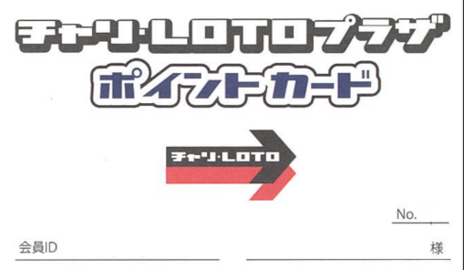

ポイントカードサービス
終了のお知らせ
皆様に長年ご愛顧をいただいておりましたポイントカードサービスにつきまして、ギャンブル依存症対策の観点に基づく国からの指導もあり、誠に勝手ながら下記の日付をもちまして終了させていただくことになりました。
何卒ご理解いただけますようお願い申し上げます。
サービス
終了予定日
2026年3月31日（火）
下記のいずれのサービスとも、2026年3月31日（火）を
最終日とさせていただきます。
ポイントカード新規発行
ポイント付与
30ポイント、60ポイントでのチャリカ＋チャージ
※202６年３月31日の各プラザ営業終了時点で、残ったポイントは
失効となります。
引き続きご愛顧のほど何卒よろしくお願い申し上げます。

